Slide 1
Ενότητα 5 Κατανόηση του ψηφιακού ακτιβισμού
Υποενότητα 1: Εισαγωγή στον ψηφιακό ακτιβισμό

Slide 2
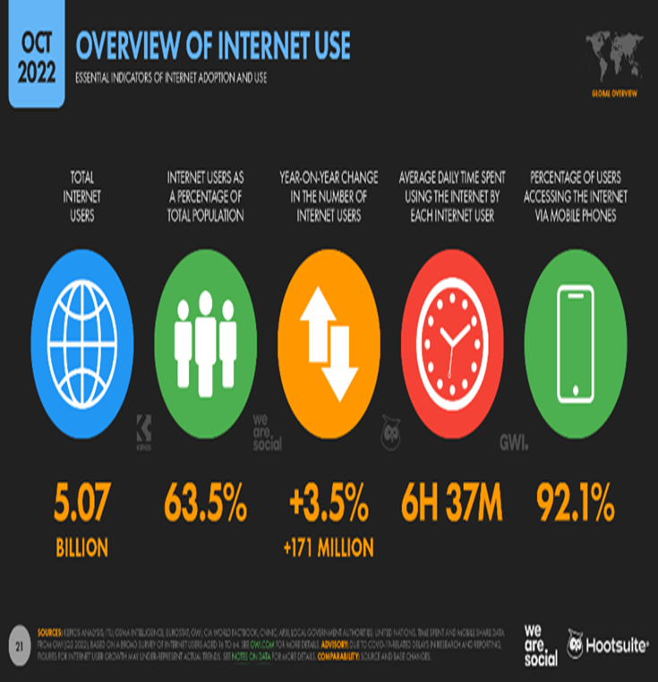
Χρήση του Διαδικτύου σε όλο τον κόσμο
Η τρέχουσα παγκόσμια χρήση του διαδικτύου ανέρχεται σε 5,07 δισεκατομμύρια ανθρώπους, που αντιστοιχεί περίπου στο 63,5% του συνολικού πληθυσμού.
Παρόλα αυτά, υπάρχουν ακόμη πάνω από 3 δισεκατομμύρια άτομα που παραμένουν χωρίς πρόσβαση στο διαδίκτυο, κυρίως στην Ασία και την Αφρική. Ο αριθμός των χρηστών του διαδικτύου συνεχίζει να αυξάνεται σταθερά, με ετήσια αύξηση 3,5%.
Με βάση τις υπάρχουσες τάσεις, προβλέπεται ότι μέχρι το τέλος του 2023, περίπου τα δύο τρίτα του παγκόσμιου πληθυσμού θα έχουν σύνδεση στο διαδίκτυο.
Τα κινητά τηλέφωνα αποτελούν το κύριο μέσο πρόσβασης στο διαδίκτυο για την πλειονότητα των χρηστών παγκοσμίως, με το 92,1% να χρησιμοποιεί αυτή την τεχνολογία. Κατά μέσο όρο, οι παγκόσμιοι χρήστες του διαδικτύου περνούν περίπου έξι ώρες και 37 λεπτά στο διαδίκτυο κάθε μέρα.
Notes:
Πηγή δεδομένων: https://datareportal.com/reports/digital-2022-global-overview-report

Slide 3
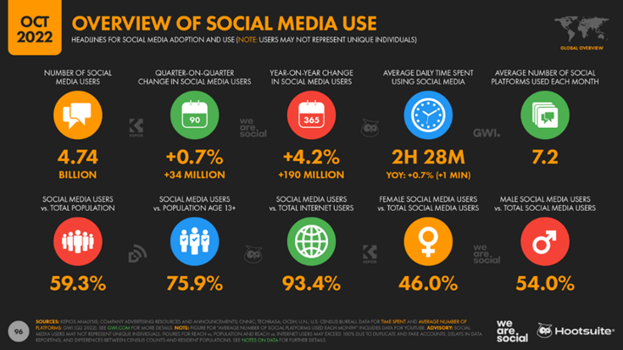
Χρήση των μέσων κοινωνικής δικτύωσης
Περίπου 4,74 δισεκατομμύρια άνθρωποι, που αντιστοιχούν στο 59,3% του παγκόσμιου πληθυσμού, είναι ενεργοί χρήστες των μέσων κοινωνικής δικτύωσης.
Κατά μέσο όρο, αυτοί οι χρήστες συμμετέχουν ή επισκέπτονται περίπου 7,2 διαφορετικές πλατφόρμες κοινωνικής δικτύωσης κάθε μήνα. Ο αριθμός των παγκόσμιων χρηστών των μέσων κοινωνικής δικτύωσης συνεχίζει να αυξάνεται με ρυθμό 4,2% ετησίως.
Επιπλέον, τα άτομα ξοδεύουν κατά μέσο όρο περίπου δύο ώρες και είκοσι οκτώ λεπτά στα μέσα κοινωνικής δικτύωσης κάθε μέρα. Αυτό δείχνει το σημαντικό χρονικό διάστημα που αφιερώνεται για την ενασχόληση με τις διάφορες κοινωνικές πλατφόρμες.
Notes:
Πηγή δεδομένων: https://datareportal.com/reports/digital-2022-global-overview-report

Slide 4
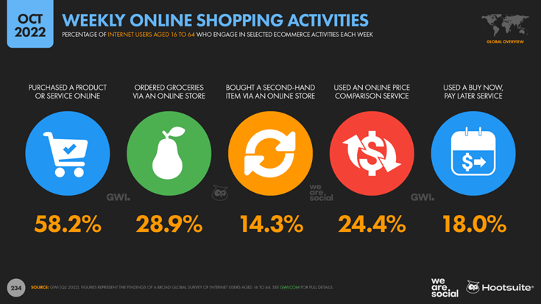
Παγκόσμιο ηλεκτρονικό εμπόριο
Περίπου 6 στους 10 χρήστες του διαδικτύου ηλικίας 16 έως 64 ετών πραγματοποιούν ηλεκτρονικές αγορές σε εβδομαδιαία βάση. Αυτό αναδεικνύει την ευρεία υιοθέτηση των ηλεκτρονικών αγορών μεταξύ αυτής της δημογραφικής ομάδας.
Το 2021, υπήρξε αξιοσημείωτη αύξηση κατά 18% του ποσού που δαπανήθηκε για ηλεκτρονικές αγορές καταναλωτικών αγαθών σε σύγκριση με το προηγούμενο έτος, το 2020. Αυτό δείχνει μια αυξανόμενη τάση δαπανών στις πλατφόρμες ηλεκτρονικού εμπορίου.
Οι ηλεκτρονικοί αγοραστές τείνουν να ξοδεύουν περισσότερα από 1.000 δολάρια ετησίως για καταναλωτικά αγαθά μέσω ιστοσελίδων ηλεκτρονικού εμπορίου. Το γεγονός αυτό καταδεικνύει τη σημαντική οικονομική επένδυση που πραγματοποιούν οι καταναλωτές στις ηλεκτρονικές αγορές και αναδεικνύει τη σημαντική αξία της αγοράς του ηλεκτρονικού εμπορίου.
Notes:
Πηγή δεδομένων: https://datareportal.com/reports/digital-2022-global-overview-report

Slide 5
Ώρα για δραστηριότητα!
Ερωτήσεις προς απάντηση:
Πόσες ώρες περνάτε στα μέσα κοινωνικής δικτύωσης κάθε μέρα;
Σε ποια κανάλια κοινωνικής δικτύωσης είστε πιο δραστήριοι;
Πόσο χρήσιμα είναι τα μέσα κοινωνικής δικτύωσης για τη μάθηση;
Πόσο συχνά κάνετε αναρτήσεις στα μέσα κοινωνικής δικτύωσης;
Είναι τα μέσα κοινωνικής δικτύωσης το πρώτο πράγμα που ελέγχετε το πρωί;
Notes:
Πηγή εικόνας: https://www.freepik.com/free-vector/hand-drawn-people-asking-questions-illustration_13297321.htm#query=questions&position=0&from_view=search&track=sph

Slide 6
Ψηφιακός λόγος και «ψηφιακή» πολιτική
Μια ενημέρωση από το Ευρωπαϊκό Κοινοβούλιο για την ψηφιακή δημοκρατία υπογραμμίζει τον μετασχηματιστικό χαρακτήρα των «δημόσιων χώρων» στη σύγχρονη εποχή. Οι παραδοσιακοί φυσικοί χώροι, όπως οι πλατείες και τα πάρκα, έχουν αντικατασταθεί από τα εικονικά μέσα κοινωνικής δικτύωσης και τις διαδικτυακές πλατφόρμες.
Τα κοινωνικά δίκτυα λειτουργούν πλέον ως το σύγχρονο ισοδύναμο της αρχαίας ελληνικής «αγοράς», όπου μπορούν να γίνονται συζητήσεις και αντιπαραθέσεις. Αυτές οι πλατφόρμες έχουν σχεδιαστεί ρητά για να μιμούνται τα χαρακτηριστικά των παραδοσιακών δημόσιων χώρων, όπως είναι εμφανές στα στοιχεία του σχεδιασμού τους.
Οι ψηφιακές πλατφόρμες προσφέρουν ένα ευρύ φάσμα δυνατοτήτων για συζήτηση και αντιπαράθεση πολιτικών, ενημέρωση για εκδηλώσεις και κινητοποίηση υποστήριξης για κοινωνικούς σκοπούς. Οι χρήστες μπορούν να εκφράζουν τις απόψεις τους για σχετικά θέματα και να έχουν δημόσια φωνή, επηρεάζοντας δυνητικά τα αποτελέσματα της πολιτικής.
Τα γεγονότα του 2019 αποτελούν ένα χαρακτηριστικό παράδειγμα πολιτικής κινητοποίησης που διευκολύνεται από τα κοινωνικά δίκτυα. Οι διαμαρτυρίες σε διάφορες χώρες, όπως το Χονγκ Κονγκ, η Αλγερία και ο Λίβανος, οργανώθηκαν και συντονίστηκαν μέσω smartphones, καθοδηγούμενες από hashtags και διαχειριζόμενες σε κοινωνικά δίκτυα. Αυτό αναδεικνύει τον σημαντικό ρόλο που μπορούν να διαδραματίσουν οι ψηφιακές πλατφόρμες στη διαμόρφωση και τον επηρεασμό των πολιτικών κινημάτων.
Notes:
Πηγή εικόνας: https://www.researchgate.net/publication/355954569_Social_Media_and_Social_Movements_Using_Social_Media_on_Omnibus_Law_Job_Creation_Bill_Protest_in_Indonesia_and_Anti_Extradition_Law_Amendment_Bill_Movement_in_Hongkong/figures?lo=1

Slide 7
Ψηφιακός λόγος και «ψηφιακή» πολιτική
Οι πολιτικοί ηγέτες παγκοσμίως έχουν αναγνωρίσει τη σημασία των μέσων κοινωνικής δικτύωσης ως βασικού εργαλείου για την πολιτική εκστρατεία. Σύμφωνα με τη μελέτη Twiplomacy του 2018, υπάρχουν συνολικά 951 λογαριασμοί Twitter μεταξύ 187 ηγετών παγκοσμίως, με 372 προσωπικούς λογαριασμούς και 579 θεσμικούς λογαριασμούς. Συνδυαστικά, οι λογαριασμοί αυτοί είχαν εμβέλεια άνω των 400 εκατομμυρίων οπαδών εκείνη τη στιγμή.
Αν και το Twitter είναι η κύρια πλατφόρμα για πολιτική δέσμευση, οι πολιτικοί χρησιμοποιούν και άλλες πλατφόρμες κοινωνικής δικτύωσης. Το Facebook χρησιμοποιείται από το 93% (179 χώρες) των κρατών μελών των Ηνωμένων Εθνών και το Instagram είναι επίσης δημοφιλές, με το 81% των κρατών μελών να το χρησιμοποιούν για να μοιράζονται εικόνες και ιστορίες, σύμφωνα με τα στατιστικά στοιχεία του ΟΗΕ. Ωστόσο, αυτή η εκτεταμένη πολιτική παρουσία στα μέσα κοινωνικής δικτύωσης έχει εγείρει ανησυχίες σχετικά με τη διάδοση της παραπληροφόρησης και το ενδεχόμενο κοινωνικής πόλωσης.
Δεδομένου ότι οι διαδικτυακοί χώροι έχουν αποκτήσει την ίδια σημασία με τους φυσικούς χώρους κοινωνικής αλληλεπίδρασης και πολιτικού διαλόγου, γίνεται όλο και πιο σαφές ότι η πλήρης ψηφιοποίηση της δημοκρατίας είναι μια αναπόφευκτη εξέλιξη.

Slide 8
Ψηφιακός ακτιβισμός
Τι είναι ο ψηφιακός ακτιβισμός;
Μπορείτε να χρησιμοποιήσετε το διαδίκτυο για να αναζητήσετε πληροφορίες.
Πώς θα ορίζατε τον ψηφιακό ακτιβισμό;
Με δικά σας λόγια.

Slide 9
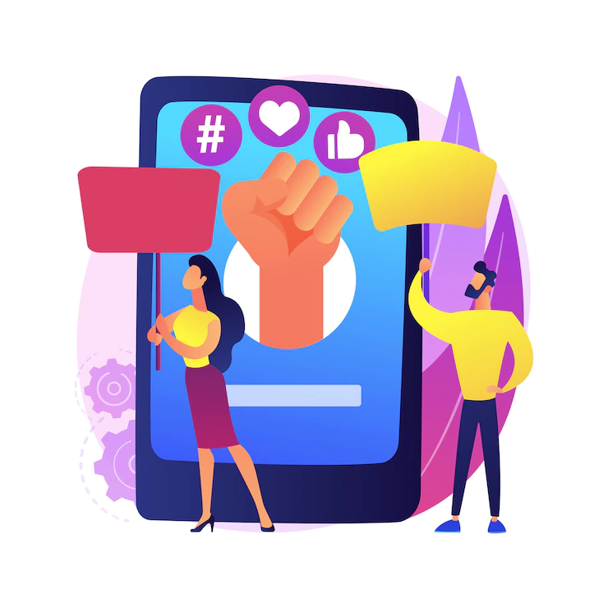
Ψηφιακός ακτιβισμός I
Τι είναι;
Η πολιτική δέσμευση και ο ακτιβισμός έχουν παραδοσιακά συνδεθεί με φυσικές δραστηριότητες όπως οι πορείες στους δρόμους, η ψηφοφορία και ο εθελοντισμός. Ωστόσο, εκτός από αυτές τις συμβατικές μορφές πολιτικής συμμετοχής, οι νέοι αγκαλιάζουν πλέον ένα ευρύτερο φάσμα πρακτικών που διευκολύνονται από τις ψηφιακές τεχνολογίες, τις οποίες ονομάζουν «ψηφιακό ακτιβισμό».
Ο ψηφιακός ακτιβισμός περιλαμβάνει την αξιοποίηση ψηφιακών εργαλείων, όπως το διαδίκτυο, τα κινητά τηλέφωνα και τα μέσα κοινωνικής δικτύωσης, για την επίτευξη κοινωνικών και πολιτικών στόχων. Δίνει τη δυνατότητα στα άτομα να συμμετέχουν σε συζητήσεις, αντιπαραθέσεις και δράσεις μέσα σε μια ψηφιακή δημόσια σφαίρα, που μοιάζει με μια εικονική αγορά. Αυτός ο ψηφιακός χώρος διευκολύνει τις συζητήσεις μεταξύ των ψηφιακών πολιτών για παγκόσμια θέματα κοινού ενδιαφέροντος. Οι τεχνολογικές εξελίξεις έχουν ενισχύσει τη συμμετοχή των πολιτών παρέχοντας διαδραστικές δυνατότητες.
Ο λόγος που διεξάγεται σε αυτή την ψηφιακή δημόσια σφαίρα διαμορφώνει την κοινή γνώμη και επηρεάζει τις πολιτικές δράσεις. Οι νέοι χρησιμοποιούν τα μέσα κοινωνικής δικτύωσης ως μέσο κινητοποίησης και ως πλατφόρμα για να εκφράσουν τις απόψεις και τις προοπτικές τους. Λειτουργούν ως χώρος για να συγκεντρώσουν υποστήριξη, να ευαισθητοποιηθούν και να συμβάλουν στην κοινωνική και πολιτική αλλαγή.
Notes:
Πηγή εικόνας: https://www.freepik.com/free-vector/online-activism-abstract-concept-illustration-internet-activism-digital-communication-social-media-posting-information-delivery-target-audience-hashtag-marketing_10783084.htm#query=online%20activism&position=5&from_view=search&track=sph

Slide 10
Ψηφιακός ακτιβισμός II
Οι ψηφιακές πλατφόρμες έχουν οδηγήσει σε νέες εξελίξεις στα κοινωνικά κινήματα ως αποτέλεσμα της αυξανόμενης χρήσης των διαδικτυακών μέσων. Η ψηφιοποίηση έχει δημιουργήσει τεράστιες ευκαιρίες για τη δημιουργία δημόσιας γνώσης, τον διάλογο και τον ακτιβισμό μέσω της ανάπτυξης των κοινωνικών μέσων.
Τα διαδικτυακά εργαλεία και τα μέσα κοινωνικής δικτύωσης επιτρέπουν στους ακτιβιστές να δημιουργούν κοινότητες, να συνδέονται με άλλους ομοϊδεάτες τους εκτός του φυσικού τους περιβάλλοντος, να ασκούν πιέσεις, να συγκεντρώνουν κεφάλαια και να οργανώνουν εκδηλώσεις. Προκειμένου να διαδώσουν ένα κοινωνικό μήνυμα ευρέως και γρήγορα, τα άτομα και οι οργανώσεις χρησιμοποιούν όλο και περισσότερο το διαδίκτυο. Η αυξανόμενη προσβασιμότητα και η δυνατότητα γρήγορης επικοινωνίας με χιλιάδες πολίτες έχουν καταστήσει το διαδίκτυο εργαλείο επιλογής.
Η διαδικτυακή συμμετοχή των πολιτών μπορεί να προωθηθεί και να κοινοποιηθεί μέσω των μέσων κοινωνικής δικτύωσης. Οι νέοι μπορούν να εκφράσουν τις απόψεις τους σχετικά με την κλιματική αλλαγή και τα περιβαλλοντικά ζητήματα μέσω πλατφορμών όπως το Instagram, το Twitter και το TikTok. Με τη χρήση hashtags, αναφορών και άμεσων μηνυμάτων, οι άνθρωποι και οι οργανώσεις μπορούν να αλληλεπιδρούν και να συνεργάζονται για την υλοποίηση ουσιαστικών αλλαγών.
Notes:
Πηγή εικόνας: https://www.freepik.com/free-vector/online-activism-abstract-illustration_20891909.htm#query=online%20activism&position=3&from_view=search&track=sph

Slide 11
Ψηφιακός ακτιβισμός II
Ενώ ο ψηφιακός ακτιβισμός προσφέρει πολλά στον έμπειρο ακτιβιστή, μερικές φορές περιορίζει το μέγεθος της αποτελεσματικής αλλαγής που μπορεί να επιτύχει. Για να αυξηθεί ο αντίκτυπος των διαδικτυακών δραστηριοτήτων, είναι σημαντικό να συνδυαστούν με δραστηριότητες εκτός σύνδεσης.
Αυτός ο συνδυασμός διαδικτυακού και μη διαδικτυακού ακτιβισμού είναι εμφανής στο κίνημα της απεργίας για το κλίμα το 2019. Ως αποτέλεσμα της συσπείρωσης πίσω από την Greta Thunberg και τις Fridays for Future, εκατομμύρια πολίτες σε όλο τον κόσμο υποστηρίζουν τον περιβαλλοντικό ακτιβισμό και την αντιμετώπιση της κλιματικής κρίσης.
Notes:
Πηγή εικόνας: https://www.deutschland.de/en/topic/environment/who-is-behind-fridays-for-future

Slide 12
Παραδείγματα ψηφιακού ακτιβισμού
#BlackLivesMatter
Μετά τη δολοφονία του George Floyd στις 26 Μαΐου 2020, δημιουργήθηκε το παγκόσμιο κίνημα #BlackLivesMatter. Η κυκλοφορία βίντεο στα μέσα κοινωνικής δικτύωσης που παρουσίαζαν την αδικία εξαπλώθηκε γρήγορα, προκαλώντας διαμαρτυρίες κατά του ρατσισμού σε περισσότερες από 60 χώρες παγκοσμίως.
Αυτό το κύμα του κοινωνικού κινήματος Black Lives Matter συνέπεσε με την πανδημία του κορωνοϊού, μια περίοδο κατά την οποία τα άτομα εξαρτώνταν όλο και περισσότερο από τις ψηφιακές πλατφόρμες για τις καθημερινές τους δραστηριότητες, ενώ ορισμένοι δεν μπορούσαν να συμμετάσχουν φυσικά σε διαδηλώσεις λόγω των μέτρων που έπαιρναν για να μείνουν στο σπίτι.
Η ταχεία και ισχυρή ανάπτυξη του κινήματος στο διαδίκτυο μπορεί να αποδοθεί, εν μέρει, στη διασύνδεση των ακτιβιστών μέσω των πλατφορμών κοινωνικής δικτύωσης.
Notes:
Πηγή εικόνας: https://www.freepik.com/free-photo/black-lives-matter-concept-with-faces_13378180.htm#query=BlackLivesMatter&position=34&from_view=search&track=ais

Slide 13
Παραδείγματα ψηφιακού ακτιβισμού
#Ice Bucket Challenge
Το καλοκαίρι του 2014 πραγματοποιήθηκε μια εμβληματική ψηφιακή εκστρατεία για την υποστήριξη της αμυοτροφικής πλευρικής σκλήρυνσης (ALS), γνωστής και ως νόσος του Lou Gehrig. Αρκετές παγκόσμιες διασημότητες έριξαν κουβάδες με παγωμένο νερό πάνω τους, προτού ορίσουν άλλους τρεις ανθρώπους να κάνουν το ίδιο.
Οι συμμετέχοντες στην πρόκληση κλήθηκαν να κάνουν δωρεά στην Οργάνωση για το ALS ή σε κάποιο άλλο μη κερδοσκοπικό οργανισμό. Χρησιμοποιώντας βίντεο, εμπλέκοντας διασημότητες και υποδεικνύοντας άλλους να ολοκληρώσουν την πρόκληση, ο φιλικός προς το διαδίκτυο χαρακτήρας της εκστρατείας εξασφάλισε την εξάπλωσή της σε όλο τον ιστό, και περισσότερα από 2 εκατομμύρια βίντεο μεταφορτώθηκαν στο Facebook και πάνω από 3 εκατομμύρια στο Instagram, κυριαρχώντας στις ροές των μέσων κοινωνικής δικτύωσης, καθώς και στα διαδικτυακά και μη διαδικτυακά μέσα ενημέρωσης γενικότερα.
Ως αποτέλεσμα της πρόκλησης συγκεντρώθηκαν συνολικά 220 εκατομμύρια δολάρια ΗΠΑ παγκοσμίως.
38 διάσημοι κάνουν το ALS Ice Bucket Challenge
Notes:
Πηγή εικόνας: Αυτή η φωτογραφία από Άγνωστος Συγγραφέας έχει άδεια χρήσης CC BY-NC-ND

Slide 14
Παραδείγματα ψηφιακού ακτιβισμού
#metoo
Η επιζήσασα από σεξουαλική επίθεση Tarana Burke επινόησε τη φράση "Me Too" το 2006 για να ευαισθητοποιήσει τα μέσα κοινωνικής δικτύωσης σχετικά με τη διάδοση τέτοιων επιθέσεων.
Η φράση έγινε κοινωνικό κίνημα το 2017, αφού πολλές γυναίκες τη χρησιμοποίησαν ως hastag στα μέσα κοινωνικής δικτύωσης ως απάντηση στις καταγγελίες για σεξουαλική κακοποίηση του Harvey Weinstein. Γυναίκες σε όλο τον κόσμο συμπεριέλαβαν το hashtag όταν μοιράστηκαν τις ιστορίες τους για κακοποίηση και παρενόχληση, εφιστώντας έτσι την προσοχή στο μέγεθος του ζητήματος.
Notes:
Πηγή εικόνας: https://www.freepik.com/free-photo/pink-letters-forming-word-metoo_2997364.htm#query=metoo&position=0&from_view=search&track=sph

Slide 15
Οφέλη του ψηφιακού ακτιβισμού
Εξασφάλιση ότι όλες οι φωνές ακούγονται
Εκτός από τη διάδοση μηνυμάτων, ο ψηφιακός ακτιβισμός παρέχει μια πλατφόρμα για άτομα με ψηφιακή πρόσβαση να εκφράσουν τις απόψεις τους και να υποστηρίξουν την αλλαγή, ωφελώντας ιδιαίτερα εκείνους που συχνά αποσιωπούνται ή δεν έχουν τα μέσα να μοιραστούν αποτελεσματικά το μήνυμά τους.
Δίνοντας τη δυνατότητα στους απλούς πολίτες να μοιραστούν τις προσωπικές τους ιστορίες, συμβάλλει στη δημιουργία μιας πιο ολοκληρωμένης κατανόησης των τρεχόντων ζητημάτων και μπορεί να ασκήσει πίεση στις κυβερνήσεις να αντιμετωπίσουν θέματα που συχνά δεν αναφέρονται στα παραδοσιακά μέσα ενημέρωσης.
Οικονομικά αποδοτική προσέγγιση
Ο διαδικτυακός ακτιβισμός αποδεικνύεται μια οικονομικά αποδοτική μέθοδος, που απαιτεί ελάχιστη προσπάθεια τόσο από τους διοργανωτές όσο και από τους υποστηρικτές.
Αποτελεσματικότητα στην πράξη
Οι viral καμπάνιες στα μέσα κοινωνικής δικτύωσης έχουν αποδείξει την εξαιρετική ικανότητά τους να συγκεντρώνουν αποτελεσματικά κεφάλαια. Οι εκστρατείες αυτές ωθούν τους ανθρώπους να συμμετάσχουν σε συζητήσεις και να αυξήσουν την ευαισθητοποίηση. Ενώ κάποιοι μπορεί αρχικά να συμμετέχουν ως “clicktivists" ή "slacktivists" που απλώς μοιράζονται συνδέσμους, αναρτήσεις ή πατούν κουμπιά για να υποστηρίξουν υπογραφές, η διαδικασία αυτή συχνά τους οδηγεί στην αποκάλυψη περαιτέρω ζητημάτων. Κατά συνέπεια, ορισμένοι μπορεί τελικά να εξελιχθούν σε «ολοκληρωμένους ακτιβιστές» καθώς εκπαιδεύονται περισσότερο για την αιτία ή το πρόβλημα που αντιμετωπίζουν.

Slide 16
Οφέλη του ψηφιακού ακτιβισμού
Εύκολη πρόσβαση
Τα ψηφιακά εργαλεία, όπως τα μέσα κοινωνικής δικτύωσης, είναι ισχυρά στη δημιουργία εκστρατειών κοινωνικής δικτύωσης που μπορούν να συγκεντρώσουν αποτελεσματικά κεφάλαια. Η χρήση αυτών των εργαλείων είναι ζωτικής σημασίας για τη θετική αλλαγή, καθώς μπορούν να συνδέσουν τους ανθρώπους παγκοσμίως σε εκστρατείες. Η φύση των μέσων κοινωνικής δικτύωσης να συνδέουν επιτρέπει στους ακτιβιστές να μοιράζονται συνθήματα, εικόνες και λεπτομέρειες σχετικά με θέματα με φίλους και κοινότητες ομοϊδεατών γρήγορα και αποτελεσματικά. Αυτό είναι πολύ πιο αποδοτικό σε ενέργεια και χρόνο από τις παραδοσιακές μεθόδους, όπως το να πηγαίνουν από πόρτα σε πόρτα ή να συλλέγουν υπογραφές στις γωνίες των δρόμων.
Διάδοση
Η ποσοτικοποίηση του αντίκτυπου του διαδικτυακού ακτιβισμού και των ψηφιακών εκστρατειών μπορεί να είναι δύσκολη. Η αξιολόγηση της επιτυχίας της εκστρατείας ενός ακτιβιστή συχνά περιστρέφεται γύρω από την εκτίμηση της επίτευξης των συγκεκριμένων στόχων του.
Είναι εύλογο ότι σε πολλές περιπτώσεις διαδικτυακού ακτιβισμού, τα ψηφιακά στοιχεία μπορεί να έχουν επιτύχει τους επιδιωκόμενους στόχους τους, όπως η ευαισθητοποίηση και η κινητοποίηση των ατόμων, ακόμη και αν η εκστρατεία στο σύνολό της δεν πέτυχε το επιθυμητό αποτέλεσμα.

Slide 17
Προκλήσεις του ψηφιακού ακτιβισμού I
Η πρόκληση του Clicktivism: για πραγματική αλλαγή
Μια πρόκληση είναι ότι ορισμένοι άνθρωποι που συμμετέχουν στον ψηφιακό ακτιβισμό, γνωστοί ως clicktivists ή slacktivists, μπορεί να μην είναι πολύ ενημερωμένοι για τους σκοπούς που υποστηρίζουν. Μπορεί απλώς να πατήσουν ένα κουμπί ή να μοιραστούν μια ανάρτηση χωρίς να κατανοήσουν πραγματικά το θέμα. Αυτό ίσως δυσχεράνει την επίτευξη πραγματικής αλλαγής.
Ψηφιακός ακτιβισμός έναντι δια ζώσης δράσης: Απεικόνιση της ισορροπίας για τον αντίκτυπο
Μια άλλη πρόκληση είναι ότι ο διαδικτυακός ακτιβισμός μπορεί μερικές φορές να είναι υποκριτικός, αν οι άνθρωποι δεν αναλαμβάνουν ουσιαστική δράση εκτός σύνδεσης για την αντιμετώπιση των θεμάτων που προωθούν στο διαδίκτυο. Ενώ ο ψηφιακός ακτιβισμός μπορεί να είναι ένα πολύτιμο εργαλείο, δεν υποκαθιστά τη δράση στον πραγματικό κόσμο.
Σλόγκαν και ηχητικά αποσπάσματα: Απλοποίηση των μηνυμάτων στον διαδικτυακό ακτιβισμό
Επιπλέον, ο διαδικτυακός ακτιβισμός μπορεί να είναι υπεραπλουστευμένος, με τα μηνύματα να περιορίζονται σε ηχητικά αποσπάσματα ή συνθήματα. Μπορεί επίσης να συνεταιριστεί από αρνητικές δυνάμεις, όπως ακροαριστερές, ακροδεξιές ή τρομοκρατικές ομάδες.
Notes:
Πηγή εικόνας: Αυτή η φωτογραφία από Άγνωστος Συγγραφέας έχει άδεια χρήσης CC BY-SA-NC

Slide 18
Προκλήσεις του ψηφιακού ακτιβισμού I
Παραπληροφόρηση στην εποχή του ψηφιακού ακτιβισμού
Διάδοση παραπληροφόρησης και λανθασμένων πληροφοριών: Η ταχύτητα με την οποία μπορούν να διαδοθούν οι πληροφορίες στο διαδίκτυο είναι δίκοπο μαχαίρι. Ενώ μπορεί να βοηθήσει τους ακτιβιστές να διαδώσουν γρήγορα τα μηνύματά τους, διευκολύνει επίσης την ταχεία διάδοση ψευδών πληροφοριών ή προπαγάνδας, οδηγώντας σε σύγχυση, παρανόηση και πιθανή βλάβη.
Ψηφιακός ακτιβισμός υπό πολιορκία: Αποκαλύπτοντας τις απειλές της παρενόχλησης
Διαδικτυακή παρενόχληση και εκφοβισμός στο διαδίκτυο: Οι ψηφιακοί ακτιβιστές συχνά αντιμετωπίζουν απειλές, παρενόχληση, ακόμη και βία, γεγονός που μπορεί να αποθαρρύνει τη συμμετοχή. Οι γυναίκες και οι περιθωριοποιημένες ομάδες κινδυνεύουν ιδιαίτερα.
Θωράκιση των μετωπικών γραμμών στον κυβερνοχώρο: Ασφάλεια και απόρρητο για ακτιβιστές
Προβλήματα ασφάλειας και προστασίας προσωπικών δεδομένων: Οι ακτιβιστές πρέπει να είναι πολύ προσεκτικοί σχετικά με την ασφάλεια στο διαδίκτυο, καθώς οι δραστηριότητές τους μπορεί να προσελκύσουν ανεπιθύμητη προσοχή από κρατικούς φορείς, χάκερ ή άλλα εχθρικά μέρη. Η προστασία της ιδιωτικής ζωής αποτελεί επίσης σημαντική ανησυχία, καθώς ευαίσθητες προσωπικές πληροφορίες μπορούν να εκτεθούν και να χρησιμοποιηθούν καταχρηστικά.
Notes:
Πηγή εικόνας: https://www.freepik.com/free-photo/scrabble-wooden-game-with-like-symbol-facebook-word-icon_2587016.htm#query=like%20facebook%20share&position=2&from_view=search&track=ais

Slide 19
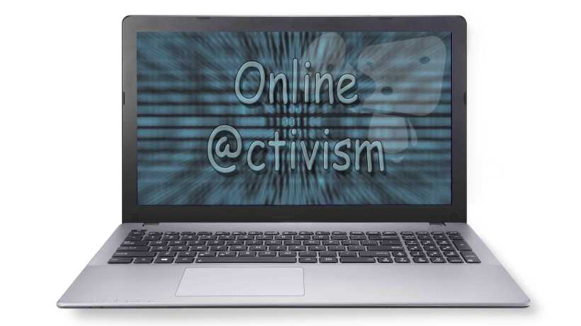
Άλλες συναφείς έννοιες
Εκτός από τον ψηφιακό ακτιβισμό, πολλοί άλλοι όροι έχουν χρησιμοποιηθεί για να αναφερθούν στις ίδιες ή παρόμοιες έννοιες:
Διαδικτυακός ακτιβισμός
Ψηφιακή ή ηλεκτρονική δημοκρατία
Ψηφιακή εμπλοκή των πολιτών
Civic Tech
Clicktivism
Ακτιβισμός στο Διαδίκτυο
Κυβερνοακτιβισμός
Hashtag ακτιβισμός
Notes:
Πηγή εικόνας: Αυτή η φωτογραφία από Άγνωστος Συγγραφέας έχει άδεια χρήσης CC BY-SA-NC

Slide 20
Ώρα για δραστηριότητα!
Συνοψίστε τα βασικά σημεία που μάθατε σχετικά με το να είστε ενεργός ψηφιακός πολίτης.
Μοιραστείτε τις σκέψεις σας σχετικά με το τι σημαίνει να είσαι ενεργός ψηφιακός πολίτης και δώστε παραδείγματα για να υποστηρίξετε την άποψή σας.
Συζητήστε τον ψηφιακό ακτιβισμό και τον ρόλο του στην προώθηση της κοινωνικής αλλαγής.
Δώστε παραδείγματα ψηφιακού ακτιβισμού που γνωρίζετε, είτε μέσω έρευνας είτε μέσω προσωπικών εμπειριών.
Εξηγήστε τον αντίκτυπο και τα αποτελέσματα των παραδειγμάτων ψηφιακού ακτιβισμού που αναφέρατε, λαμβάνοντας υπόψη την ευαισθητοποίηση, τις δράσεις που αναλήφθηκαν ή τις αλλαγές που επιτεύχθηκαν.
Notes:
Πηγή εικόνας: Αυτή η φωτογραφία από Άγνωστο Συγγραφέα έχει άδεια χρήσης CC BY-SA

